Slide 1
Lógica Matemática: Evaluación y Tablas de Verdad
La lógica matemática es una herramienta fundamental para el razonamiento y la resolución de problemas en diversas áreas de la ciencia y la tecnología. En este conjunto de ejercicios, exploraremos la evaluación de expresiones lógicas y las tablas de verdad para operadores lógicos básicos. Estos conceptos son esenciales para comprender cómo se construyen y analizan argumentos lógicos, y cómo se pueden utilizar para tomar decisiones basadas en condiciones específicas.
A lo largo de las siguientes secciones, abordaremos problemas prácticos de evaluación de expresiones lógicas y examinaremos las tablas de verdad para operadores como la implicación, la conjunción, la disyunción y la negación. Estos ejercicios te ayudarán a desarrollar habilidades críticas para el pensamiento lógico y la programación.
ja

Slide 2
Problema 1: Evaluación de Expresiones Lógicas
En este ejercicio, analizaremos paso a paso la evaluación de una expresión lógica compleja. La expresión a evaluar es: (3+2)>4 AND ((7−3)<(2+6)). Este tipo de problemas son fundamentales para comprender cómo se combinan operaciones aritméticas y comparaciones lógicas.
1
Paso 1: Evaluación de subexpresiones
Primero, evaluamos (3+2)>4. Realizamos la suma: 3+2=5. Luego, comparamos 5>4, lo cual es verdadero.
2
Paso 2: Evaluación de la segunda parte
Evaluamos (7−3)<(2+6). Calculamos 7−3=4 y 2+6=8. Comparamos 4<8, lo cual es verdadero.
3
Paso 3: Combinación final
Aplicamos el operador AND a los resultados: verdadero AND verdadero. En una operación AND, el resultado es verdadero solo si ambas partes son verdaderas.
La solución final es Verdadero. Este proceso demuestra la importancia de evaluar las subexpresiones antes de combinarlas en la expresión lógica completa.

Slide 3



Evaluación de Expresiones Lógicas con OR
En este ejercicio, evaluaremos la expresión: (8/2)=3 OR ((6∗2)>(3+8)). Este problema ilustra cómo el operador OR puede afectar el resultado final de una expresión lógica compuesta.
Evaluación de (8/2)=3
Evaluación de (6∗2)>(3+8)
Aplicación del operador OR
Realizamos la división: 8/2=4. Comparamos 4=3, lo cual es falso.
Calculamos 6∗2=12 y 3+8=11. Comparamos 12>11, lo cual es verdadero.
Combinamos los resultados: falso OR verdadero. En una operación OR, el resultado es verdadero si al menos una parte es verdadera.
La solución final es Verdadero. Este ejercicio demuestra cómo el operador OR puede resultar en un valor verdadero incluso cuando una parte de la expresión es falsa, lo cual es crucial en muchas aplicaciones de lógica y programación.

Slide 4
Tabla de Verdad: Implicación (P⇒Q)
La implicación es un operador lógico fundamental en matemáticas y ciencias de la computación. Su comportamiento puede parecer contraintuitivo a primera vista, pero es esencial para el razonamiento lógico formal.
P
Q
P⇒Q
Verdadero
Verdadero
Verdadero
Verdadero
Falso
Falso
Falso
Verdadero
Verdadero
Falso
Falso
Verdadero
La implicación P⇒Q se lee como "si P, entonces Q". Es falsa solo cuando el antecedente (P) es verdadero y el consecuente (Q) es falso. Esta propiedad es crucial en la lógica proposicional y tiene aplicaciones en áreas como la inteligencia artificial y la verificación de programas.

Slide 5
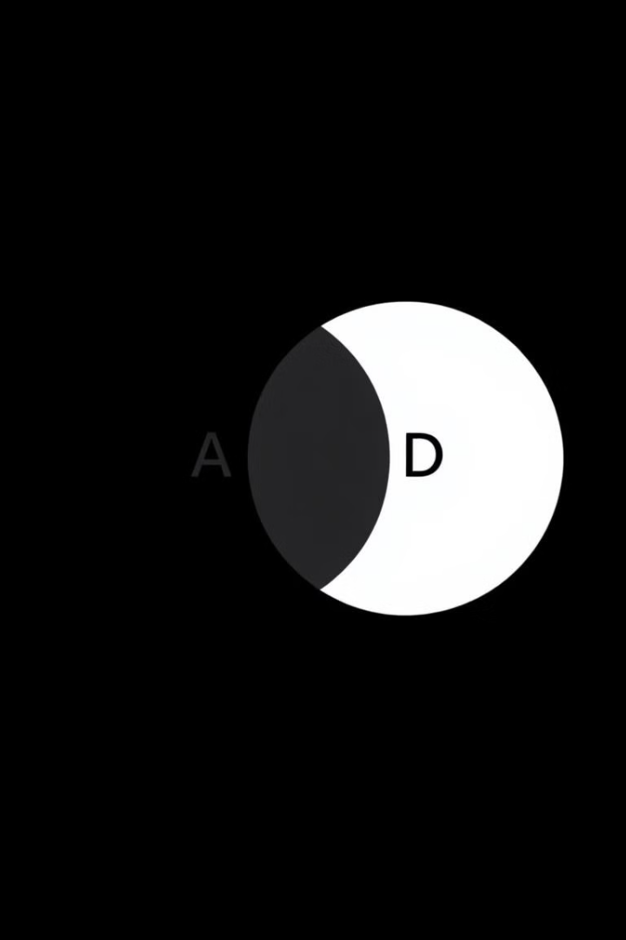
Tabla de Verdad: Conjunción (P∧Q)
La conjunción, representada por el símbolo ∧, es uno de los operadores lógicos más básicos y ampliamente utilizados. Su comportamiento es similar al del uso cotidiano de la palabra "y" en el lenguaje natural.
P
Q
P∧Q
Verdadero
Verdadero
Verdadero
Verdadero
Falso
Falso
Falso
Verdadero
Falso
Falso
Falso
Falso
La conjunción P∧Q es verdadera solo cuando ambas proposiciones P y Q son verdaderas. Este operador es fundamental en la construcción de condiciones complejas en programación y en la formulación de teoremas en lógica matemática. Su simplicidad y claridad lo hacen indispensable en el diseño de circuitos lógicos y en el análisis de algoritmos.

Slide 6
Tablas de Verdad: Disyunción (P∨Q) y Negación (¬P)
La disyunción (∨) y la negación (¬) son operadores lógicos esenciales que complementan la conjunción para formar la base de la lógica proposicional.
Disyunción (P∨Q)
Negación (¬P)
P
Q
P∨Q
P
¬P
V
V
V
Verdadero
Falso
V
F
V
Falso
Verdadero
F
V
V
La negación simplemente invierte el valor de verdad de una proposición, siendo fundamental para expresar conceptos opuestos en lógica.
F
F
F
La disyunción es verdadera si al menos una de las proposiciones es verdadera, reflejando el uso de "o" en el lenguaje cotidiano.
Estos operadores son cruciales en la construcción de expresiones lógicas complejas y tienen aplicaciones extensas en programación, diseño de circuitos y razonamiento formal.

